Slide 2
Δρ. Αναστάσιος Αθ. Σταυρόπουλος
anastavropoulos@gmail.com
(+30) 6944 425 800
Facebook: https://www.facebook.com/anastasios.stavropoulos.35
Academia: https://220.academia.edu/AnastasiosStavropoulos

Slide 3
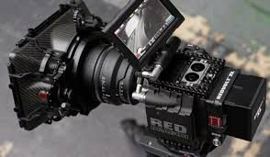
Media και επικοινωνία
Στο δεύτερο μισό 20^{ου} αιώνα μετάβαση από:
κυριαρχία ενός λογοκεντρικού μοντέλου
σε έναν εικονοκεντρικό πολιτισμό (Postman, 1999:72)

Slide 4
Η οικονομία κυριαρχεί:
Σε όλα τα επίπεδα πολιτιστικής παραγωγής
Διαμορφώνει:
κοινωνικά και
πολιτικά πρότυπα
μέσω της διαφήμισης &
των μέσων (media) που αυτή ελέγχει (Σταυρόπουλος Α.Α.,2015:69)
Διαφήμιση 1η

Slide 5
Με την κυριαρχία του νέου μέσου (T.V.) και την εξέλιξή του:
Μετασχηματί-ζονται οι δυνατότητες επικοινωνίας
Διαφήμιση 2^{η}

Slide 6
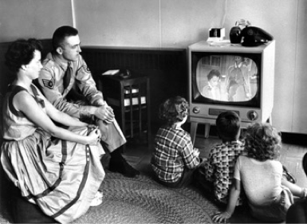
Η κλασσική συσκευή τηλεόρασης
που λειτουργεί, και ως
κοινωνικοποιητικός μηχανισμός, ειδικά στις απομακρυσμένες γεωγραφικά περιοχές,
έχει σταδιακά παραχωρήσει τη θέση της στη:
Αμερικανική οικογένεια παρακολουθεί τηλεοπτικό πρόγραμμα στη δεκαετία του 1950

Slide 7
Από την κλασσική στη σύγχρονη τηλεόραση

Slide 8
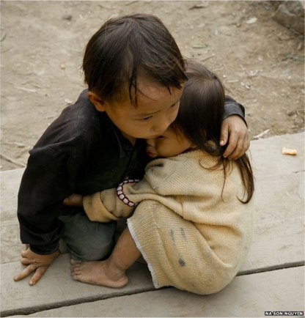
Εικόνα και επικοινωνία
Παράδειγμα 1^{ο}
Ο Roland Barthes (1988β:27) τονίζει:
Τη δυαδικότητα του φωτογραφικού μηνύματος:
Είναι μήνυμα χωρίς κώδικα και ταυτόχρονα
περιέχει και ένα «συμπληρωτικό μήνυμα» συνδηλωτικού χαρακτήρα.

Slide 9
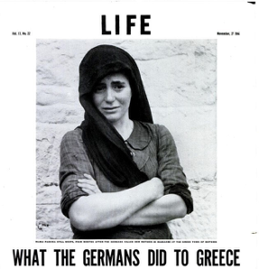
Sontag (1993:27)
Αναγνωρίζει την κρισιμότητα
ιστορικού και
ιδεολογικού πλαισίου πρόσληψης των εικόνων
για τον καθορισμό του νοήματος
και της ίδιας της εμβέλειας τους
στην επικοινωνιακή διαδικασία
Παράδειγμα 2^{ο}

Slide 10
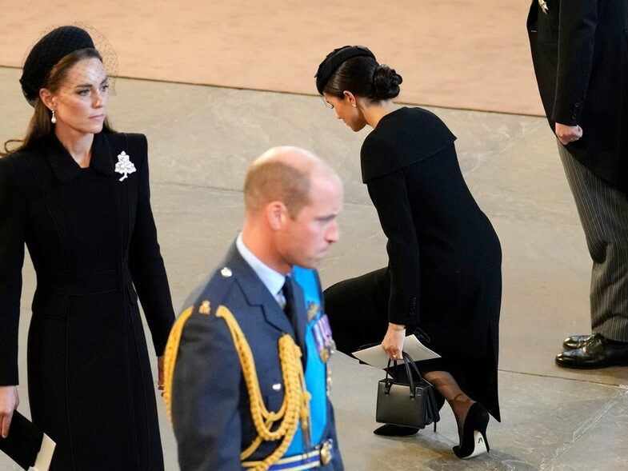
Παράδειγμα 3^{ο}:
Παράδειγμα 4ο: ΤΗΕ BEST- Η βαθιά υπόκλιση της Μέγκαν Μαρπλ στο φέρετρο της Ελισάβετ- 15/09/2022, 05:08
Παρέλαση 25 Μαρτίου 2015

Slide 11
Παράδειγμα 5o: Huffington Post 16/12/2022 15:06 EET: «Ο Πάπας Φραγκίσκος επιστρέφει θραύσματα του Παρθενώνα στην Ελλάδα»

Slide 12
Η χρήση της εικόνας μπορεί να γίνει:
Με παραδοσιακά και σύγχρονα μέσα επικοινωνίας όπως:
Τηλεόραση
Διαδίκτυο
Κινηματο
γράφος
Smartphones
Social media

Slide 13
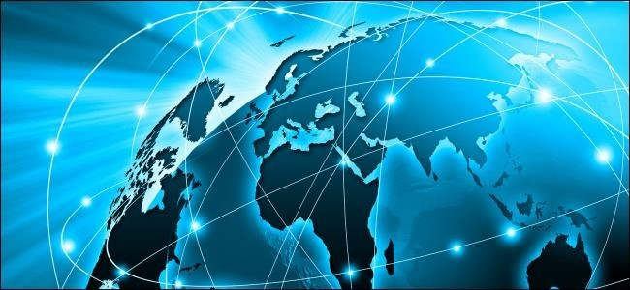
Επικοινωνία και Διαδίκτυο
Στη μητροπολιτική παγκοσμιοποιημένη νέα πραγματικότητα
καθοριστικό ρόλο στην επικοινωνία
το διαδίκτυο (internet).

Slide 14
Η χρήση του δικτύου στην Ελλάδα

Slide 16
Η διαχρονική χρήση του δικτύου στην Ελλάδα

Slide 17
Η χρήση του δικτύου ανάλογα με το φύλο

Slide 18
Ο μετασχηματισμός της κοινωνικής πραγματικότητας

Slide 19
Η ηλικιακή χρήση του διαδικτύου 2019-2021

Slide 21
Πώς συνδεόμαστε;

Slide 22
Ο μετασχηματισμός της οικονομικής πραγματικότητας

Slide 24
Η...ώριμη χρήση των social media στην Ελλάδα στην post-covid εποχή

Slide 25
Η χρονική διάρκεια της… ώριμης χρήσης των social media

Slide 26
Social media και… ωριμότητα

Slide 27
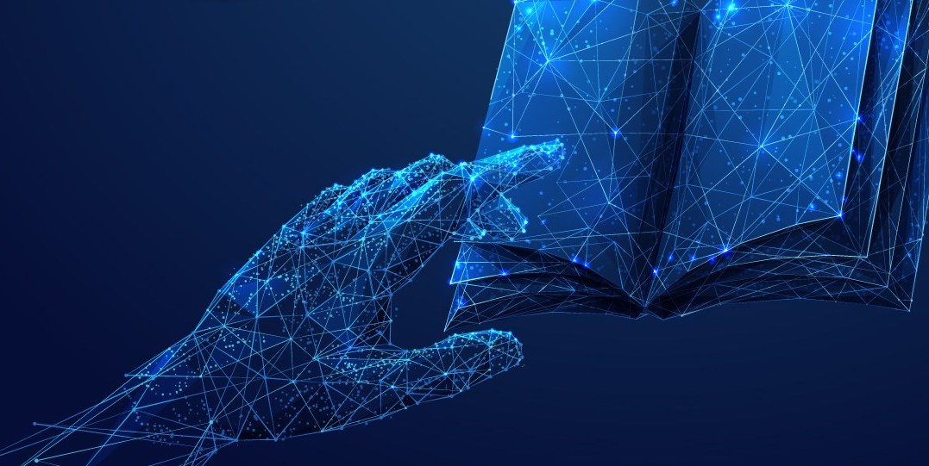
Έρευνα «Focus on Tech Life Tips» της εταιρείας Focus Bari για το πρώτο εξάμηνο του 2021.
τουλάχιστον
εννέα στα δέκα παιδιά(!)
5-12 ετών (!) εκτιμάται ότι
είναι πλέον online και
έχουν ως πρώτη επιλογή́ συσκευής
για τη σύνδεσή τους
το tablet (40%),
ενώ ακολουθούν
το smartphone (36%) και
το laptop (34%)…

Slide 28
Σύμφωνα με το δείκτη DESI
Ο οποίος συναθροίζει τις ακόλουθες παραμέτρους:
συνδεσιμότητα,
ανθρώπινο κεφάλαιο,
χρήση του διαδικτύου,
ενσωμάτωση της ψηφιακής τεχνολογίας και
ψηφιακές δημόσιες υπηρεσίες (Διαθέσιμο εδώ: http://ec.europa.eu/digital-agenda/en/digital-agenda-scoreboard )

Slide 29
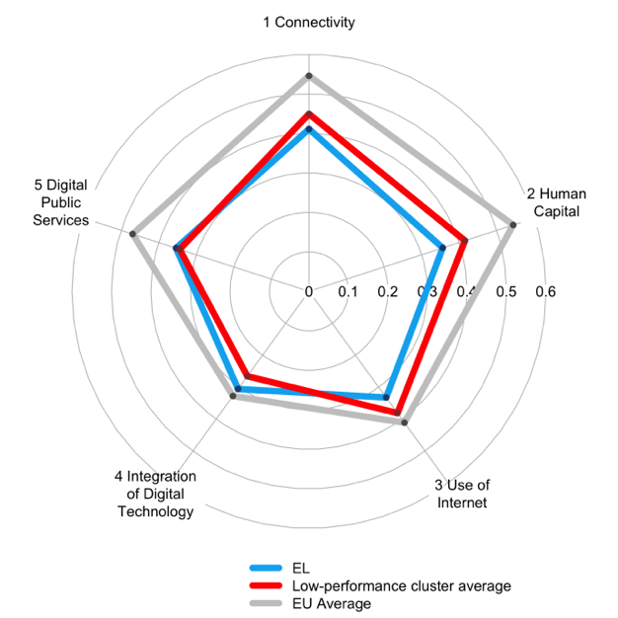
Στην 26^{η} θέση των 28 της Ε.Ε. με βάση το Δείκτη Ψηφιακής Οικονομίας και Κοινωνίας (2015)

Slide 30
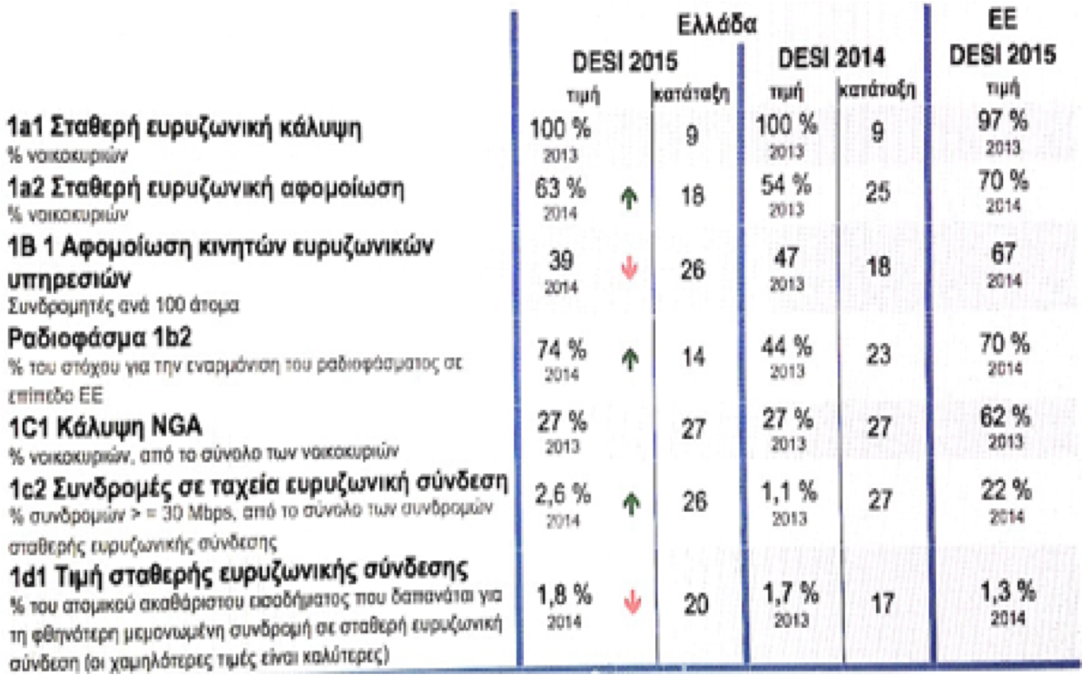
Η Ελλάδα στην 26^{η} θέση το 2015
Συνδεσιμότητα Ελλάδας στο πλαίσιο της ψηφιακής οικονομίας και κοινωνίας (DESI)

Slide 31
DESI: Η Ελλάδα στην…25^{η} θέση στους 27 της Ε.Ε.
Πηγή: imerisia.gr

Slide 32
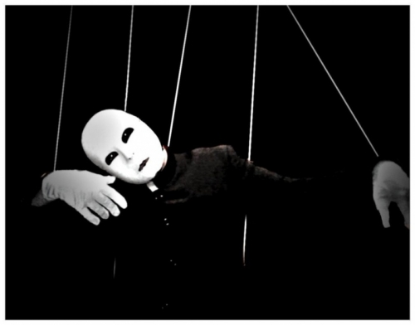
Η μετατόπιση της εξουσίας
Από το ρόλο και χώρο του πολιτικού
Στον οικονομικό χώρο (Παναγιωτοπούλου, Ρ.:2000)
έχει επιπτώσεις στη μορφή της επικοινωνίας:
ατομική
διαπροσωπική
σε επίπεδο κρατών
Θεσμών
Οργανισμών

Slide 33
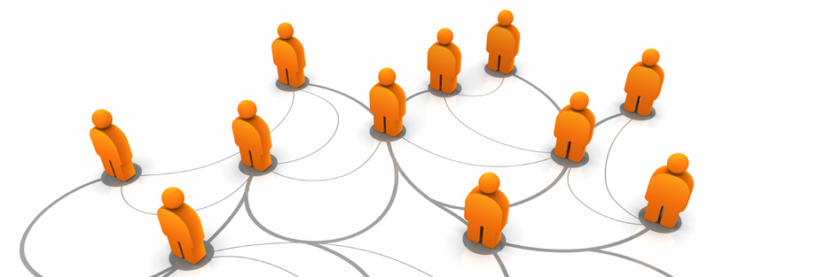
Αναδομεί την επικοινωνία
Το χαμηλό κόστος
η ευχέρεια και
η σχεδόν απεριόριστη έκταση της επικοινωνίας
ατόμων και ιδεών
Έχει συμβάλει :
οικονομική
παραγωγική και
πολιτισμική ανάπτυξη,
αλλάζοντας και τα δεδομένα της επικοινωνίας

Slide 34
Επικοινωνία και Μέσα Κοινωνικής Δικτύωσης (social media)
Παρέχουν τη δυνατότητα:
Άμεσης
Ασύγχρονης
Ασύμμετρης
Διαδραστικής
Ατομικής
Επιχειρηματικής
παγκόσμιας επικοινωνίας συνδυάζοντας:
εικόνα (κυρίως),
κείμενο
άμεση ανταλλαγή
πληροφοριών
Προϊόντων
Υπηρεσιών
δωρεάν ή
με κάποια συνδρομή
αναιρώντας τα εμπόδια
του χρόνου και
της απόστασης.

Slide 35
Η διείσδυση των social media στις ΗΠΑ

Slide 36
Η ελληνική περίπτωση- Μάρτιος 2021
Πηγή: minimal.gr

Slide 37
H διείσδυση του Instagram-Μάρτιος 2021
Πηγή: minimal.gr

Slide 38
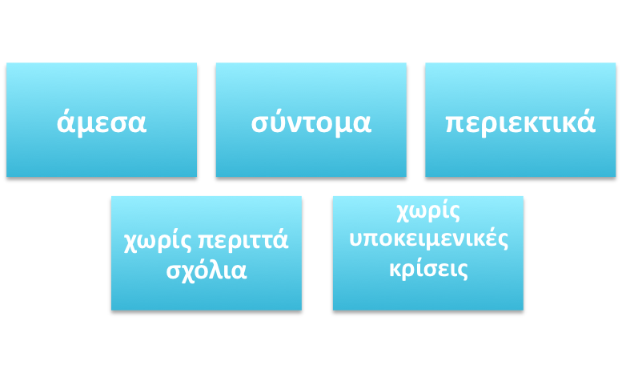
Κοινωνικά δίκτυα και πολιτική-Το παράδειγμα του twitter: twitter.com
καθιέρωσε την επικοινωνία χρησιμοποιώντας αρχικά μόνο 140 χαρακτήρες για να μεταδώσει το μήνυμα:

Slide 40
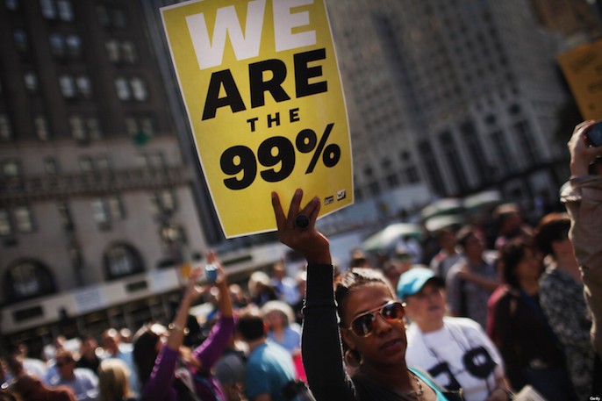
Social Media και Κινήματα
Καθοριστικός ο ρόλος τους στα κινήματα:
Occupy
Αραβικής Άνοιξης

Slide 41
Κίνημα κατά της μαντήλας στις γυναίκες στο Ιράν

Slide 42
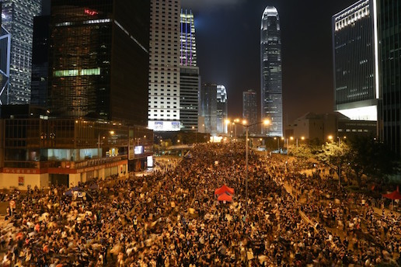
Social Media και Κινήματα
«Τα κοινωνικά μέσα....δεν δημιουργούν ούτε καταλύουν επαναστάσεις...Οι τεχνολογίες μας δικτυώνουν, αλλά οι προσωπικές μας ιστορίες είναι αυτές που μας ενώνουν. Ή μας διαχωρίζουν» [Παπαχαρίση, Ζ., (2014). Πολιτικοί, social media και επικοινωνία.].

Slide 43
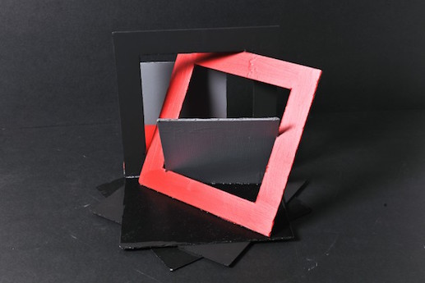
Η αναδόμηση της επικοινωνίας
Ο όγκος
των πληροφοριών
μηνυμάτων
επιπτώσεις στη:
Διαχείριση του ελεύθερου χρόνου αλλά πολλές φορές και στην
Ψυχική υγεία

Slide 44
Η επικράτηση:
«απλοαγγλικής»
του νεολογικού μορφώματος των «greeklish»
προκαλεί
σημαντικές αλλαγές
στην εκφορά
του κλασσικού επικοινωνιακού λόγου
Μεταλλάσοντας
τους γλωσσικούς και
συντακτικούς τύπους της επικοινωνίας

Slide 45
Ταυτόχρονα μετατρέπει την επικοινωνιακή διαδικασία σε μία:
Ασυνεχή
Ασύμμετρη
Κυκλική
Επαναλαμβανόμενη
Διαδραστική μορφή επικοινωνίας

Slide 46
αναδομώντας ταυτόχρονα
την έννοια του επικοινωνιακού χρόνου και
επικοινωνιακού χώρου

Slide 47
Δημιουργώντας έτσι τη Νέα Ψηφιακή Δημόσια Σφαίρα

Slide 48
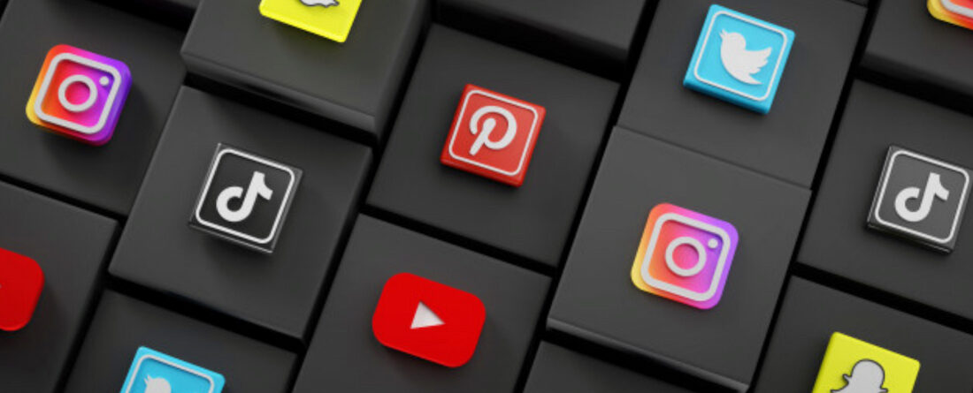
Η διαμόρφωση της ψηφιακής δημόσιας σφαίρας.
Στη σύγχρονη πολιτική
και οικονομική πραγματικότητα
η ταχύτητα διάδοσης
και αναπαραγωγής των ειδήσεων
έχει λάβει ανεξέλεγκτες
πολλές φορές διαστάσεις,
ιδιαίτερα λόγω
της ραγδαίας χρήσης
του διαδικτύου,
αλλά κυρίως
των μέσων κοινωνικής δικτύωσης

Slide 49
στη σύγχρονη
ψηφιακή
ηλεκτρονική πραγματικότητα, προσαρμόζοντας αντίστοιχα
και τη ροή της ενημέρωσης
και πληροφόρησης του παγκοσμιοποιημένου,
και διαρκώς συνδεδεμένου στο διαδίκτυο,
πλέον κοινού.
Χαρακτηριστικό στοιχείο
του ραγδαίου μετασχηματισμού των δομών
της οικονομικής
και πολιτικής παγκόσμιας σφαίρας,
καθώς και των λειτουργιών των νέων ψηφιακών επικοινωνιακών δυνατοτήτων
αποτελούσαν οι προβλέψεις για τη χρήση της ψηφιακής πολιτικής διαφήμισης στις ΗΠΑ,

Slide 50
οι οποίες μόνο την περίοδο 2008-2020,
σύμφωνα με τα στοιχεία
των Borrell & Associates, εκτιμούσαν μια κατακόρυφη αύξηση
της τάξης του 5000%,
αγγίζοντας τα 3,5 δις $!.
Ενδεικτικό παράδειγμα της ραγδαίας αλλαγής των επικοινωνιακών διαδικασιών που βρίσκονται σε εξέλιξη,
εξαιτίας της «επιθετικής» » (aggressive) εξάπλωσης της χρήσης των νέων μέσων επικοινωνίας,
όπως τα μέσα κοινωνικής δικτύωσης, αποτελούσαν οι Αμερικανικές Προεδρικές Εκλογές του Νοεμβρίου 2016.

Slide 51
Σύμφωνα με το Wired στις 7 Νοεμβρίου του 2016,
το άρθρο με τίτλο “Why I’m Voting For Donald Trump”,
δηλαδή «Γιατί ψηφίζω για τον Donald Trump»,
διαμοιράστηκε 1,5 εκατομμύρια φορές!
Αποτελούσε μάλιστα
το δεύτερο πιο δημοφιλές θέμα, το κρίσιμο προεκλογικό εξάμηνο στις ΗΠΑ,
δηλαδή από τον Μάιο έως τον Νοέμβριο του 2016,
στη μηχανή αναζήτησης Google, με τις λέξεις
«Donald Trump».

Slide 52
Σύμφωνα μάλιστα
με το Pew Research,
το 61% των εκατομμυρίων χρηστών του Facebook,
παρόλο που η ίδια η εταιρία αρνείται ότι αποτελεί πηγή ειδήσεων,
δηλώνουν ότι το χρησιμοποιούν ως πηγή ειδήσεων.
(Mitchell, A., Gottfried, J. & Matsa, K.E. (2015). «Facebook Top Source for Political News Among Millennials». Στο: http://www.journalism.org/2015/06/01/facebook-top-source-for-political-news-among-millennials/ (προσπελάστηκε στις 17/02/2017).

Slide 53
Οι νέες ψηφιακές πλατφόρμες, λοιπόν, καθώς
και τα νέα μέσα επικοινωνίας αναδομούν
και μετασχηματίζουν διαρκώς τις επικοινωνιακές διεργασίες,
καθώς και τις μορφές της επικοινωνίας
προσφέροντας διαρκώς νέες και πολλές φορές πρωτότυπες πρακτικές (Craig, G. 2016).
1δις χρήστες τον Οκτώβριο του 2022

